Slide 1
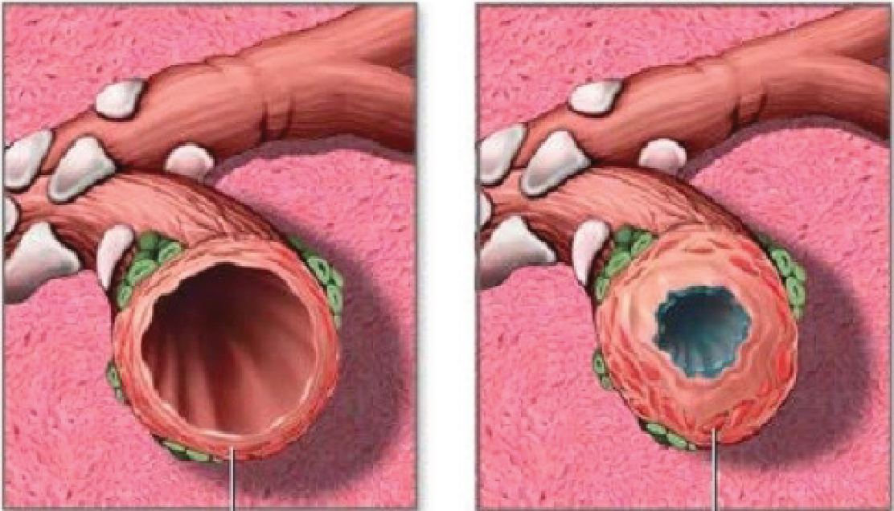
VIÊM PHẾ QUẢN MẠN
Phế Quản Bình Thường
Phế Quản Viêm
Nhóm 2:
Vũ Thị Mỹ Yên
Nguyễn Quốc Huy
Nguyễn Thị Diệu Hằng
Nguyễn Thị Quỳnh Trang
Phan Thị Hoài Thu

Slide 2
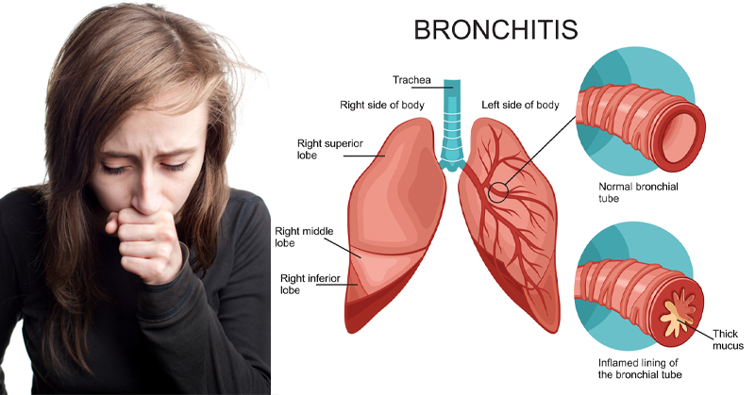
ĐẠI CƯƠNG
1. Định nghĩa:
Là một tình trạng viêm tăng tiết nhầy mạn tính của niêm mạc phế quản, gây ho và khạc đờm liên tục hoặc tái phát từng đợt ít nhất 3 tháng trong một năm và ít nhất là 2 năm liền.
Loại trừ các bệnh gây ho khạc mạn tính khác: lao phổi, giãn
phế quản ...

Slide 3
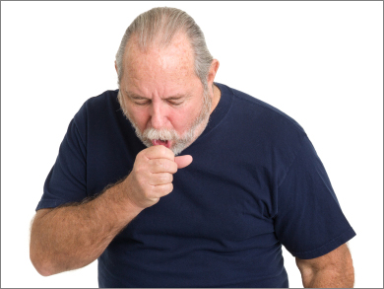
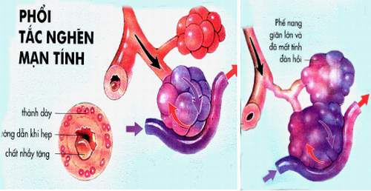
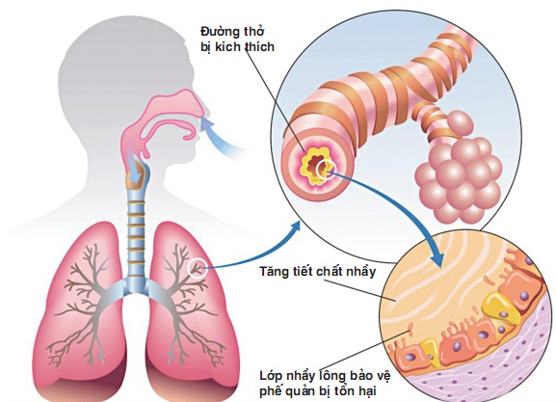
2. Phân loại:
- VPQMT đơn thuần: chỉ ho và khạc đờm, chưa có rối loạn
thông khí phổi. Có thể điều trị khỏi.
- VPQMT tắc nghẽn: triệu chứng chính là khó thở, do tắc nghẽn lan rộng và thường xuyên của phế quản. Còn gọi là bệnh phổi tắc
nghẽn mạn tính (COPD : Chronic Obstructive Pulmonary Disease) .
- Viêm phế quản mạn tính nhầy mủ: (Brochit chronic mucopurulence) ho và khạc đờm nhầy từng đợt kịch phát hoặc liên tục.

Slide 4
3. Nguyên nhân và bệnh sinh
• Hút thuốc lá, thuốc lào: 88%
• Bụi ô nhiễm: SO2, NO2. Bụi công nghiệp, khí hậu ẩm ướt, lạnh.
• Nhiễm khuẩn: vi khuẩn, virut, những ổ viêm nhiễm ở đường hô hấp trên và viêm phế quản cấp
• Cơ địa và di truyền: dị ứng, nhóm máu A, thiếu IgA , HC rối loạn vận động rung mao tiên phát, giảm a1-Antitripsin.
• Yếu tố xã hội: cuộc sống nghèo nàn, lạc hậu.
• Cơ chế bệnh sinh chủ yếu do: + Biến đổi chất gian bào.
+ Mất cân bằng giữa Protêaza và kháng Proteaza.
+ Mất cân bằng giữa hệ thống chống oxy hoá và chất oxy hoá.

Slide 5
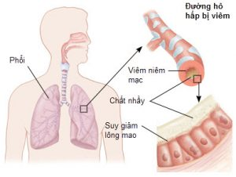
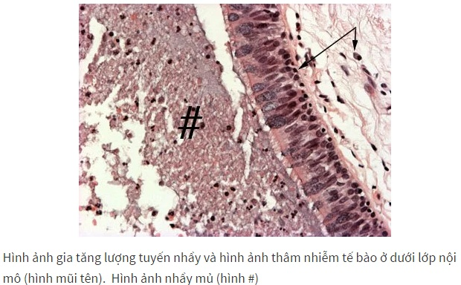
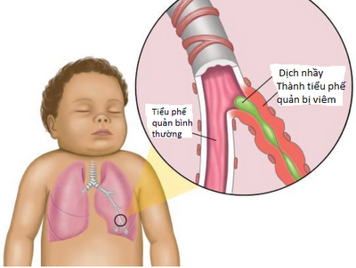
4. Giải phẫu bệnh lý
+ Tổn thương khí phế quản: phá huỷ biểu mô phế quản, giảm tế bào lông và thay đổi cấu trúc rung mao, quá sản các tế bào hình đài, tăng sản và phì đại tuyến nhầy, chỉ số Reid 0,7 (Bình thường là 0,4) là chỉ số của bề dầy tuyến / thành phế quản.
+ Đường thở nhỏ tổn thương viêm mạn tính: phì đại cơ trơn, loạn sản tế bào chế nhầy, bong biểu mô gây hẹp lòng đường thở nhỏ và tăng sức cản đường thở.

Slide 6
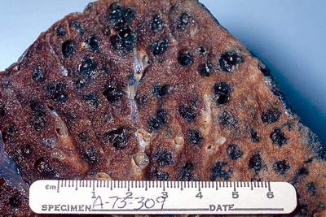
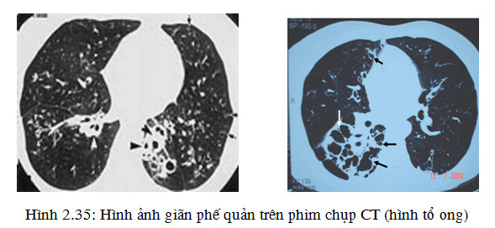
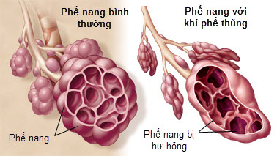
+ Biến chứng khí phế thũng, tổn thương đường thở ở trung tâm tiểu thuỳ và giãn ra không hồi phục, gây khí phế thũng trung tâm tiểu thuỳ.

Slide 7
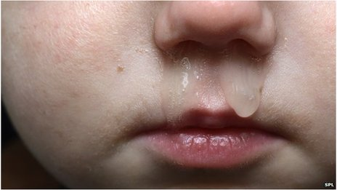
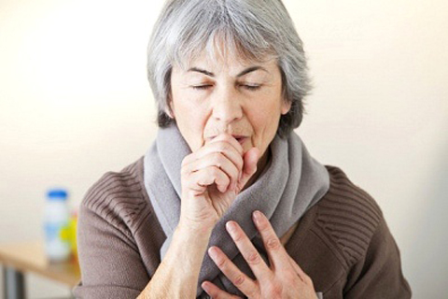
II. Triệu chứng lâm sàng
• > 40 tuổi, nghiện thuốc lá, thuốc lào
• Thường xuyên ho khạc về buổi sáng.
• Đờm nhầy trong, dính hoặc màu xanh, vàng đục, không nhiều.
• 3 tuần/ 1 đợt, tăng về mùa đông và đầu mùa thu.
✓ Đợt bùng phát: thường xảy ra ở người già, yếu, do bội nhiễm. Có thể sốt, ho, khạc đờm và khó thở, có thể tử vong do suy hô hấp và tâm phế mạn.

Slide 8
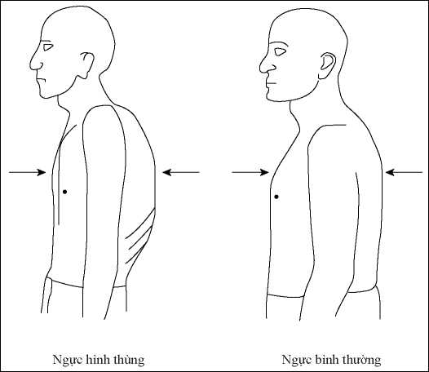
✓ Ở người mắc bệnh lâu năm (bệnh phổi tắc nghẽn mạn tính):
• Lồng ngực biến dạng hình thùng, hình phễu, khó thở rút lõm cơ hô hấp, rút lõm kẽ gian sườn, phần đáy bên của lồng ngực co hẹp lại khi hít vào (dấu hiệu Hoover) , rút lõm hõm ức, khí quản tụt xuống khi hít vào (dấu hiệu Campbell)
• Gõ phổi vang trầm, nghe rì rào phế nang giảm, tiếng thở thanh-khí-phế quản giảm hoặc thô ráp, có thể có ran rít, ran ngáy và ran ẩm.
• Có thể có hội chứng ngừng thở khi ngủ, mạch đảo nghịch (chênh lệch huyết áp tâm thu khi hít vào và thở ra 10mmHg) cao áp động mạch phổi và tâm phế mạn.

Slide 9
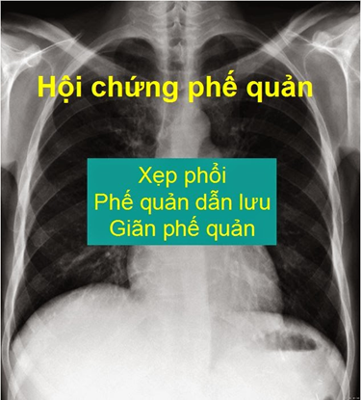
III. Cận lâm sàng
1. X-Quang: Tuy ít giá trị chẩn đoán nhưng Xquang phổi giúp chẩn đoán phân biệt các bệnh gây ho khạc mạn tính và để chẩn đoán biến chứng.
• Viêm phế quản mạn tính giai đoạn đầu, Xquang phổi chưa có biểu hiện.
• Khi viêm phế quản mạn tính thực thụ, sẽ thấy các hội chứng Xquang:
+ Hội chứng phế quản: dầy thành phế quản (3-7mm), dấu hiệu hình đường ray, hình nhẫn. Kèm theo viêm quanh phế quản, mạng lưới mạch máu tăng đậm, tạo hình ảnh phổi “ bẩn”.
+ Hội chứng khí phế thũng: giãn phổi, tăng sáng, giãn mạng lưới mạch máu ngoại vi, có các bóng khí thũng.

Slide 10
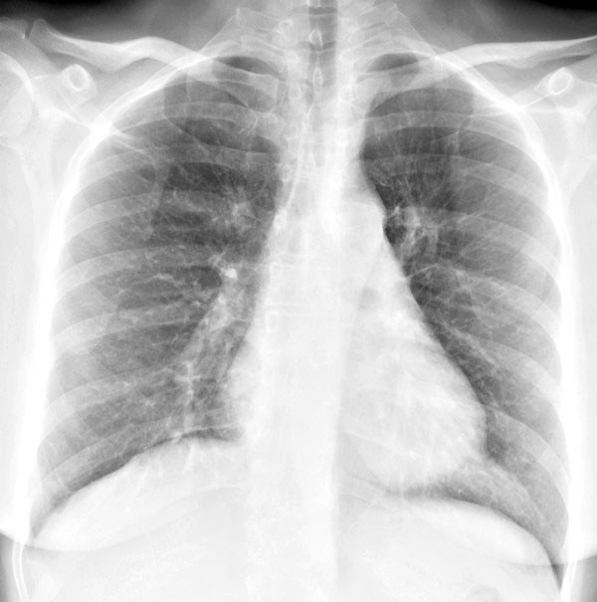
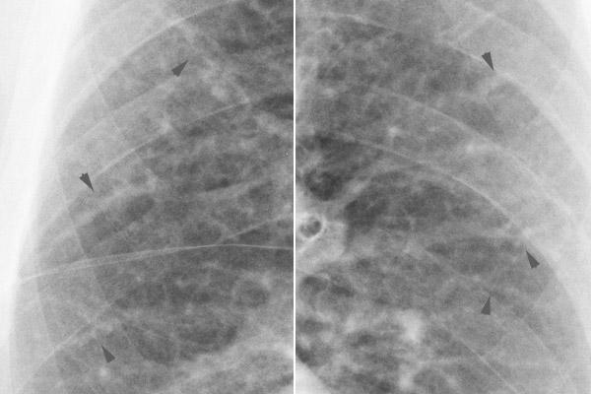
+ Hội chứng mạch máu: cao áp động mạch phổi (mạch máu trung tâm to, ngoại vi thưa thớt) .
• Chụp cắt lớp vi tính độ phân giải cao (HRCT) thấy rõ được các dấu hiệu của hội chứng phế quản nói trên và khí phế thũng.
• Chụp động mạch phế quản có thể thấy giãn động mạch phế quản và cầu nối giữa động mạch phế quản và động mạch phổi.
• Chụp xạ nhấp nháy (Scintigraphie) : dùng senon 133 có thể thấy phân bố khí không đều ở các phế nang. Dùng 131I để thấy sự phân bố máu không đều trong phổi.
cấu trúc mạch máu phế quản có hình ảnh những đường nét bất thường

Slide 11
2. Thăm dò chức năng hô hấp
* Thông khí phổi: viêm phế quản mạn tính khi có rối loạn thông khí tắc nghẽn thì gọi là bệnh phổi tắc nghẽn mạn tính .
+ FEV1 (VEMS) giảm < 80% lý thuyết, càng giai đoạn muộn thì càng giảm.
+ Raw (sức cản đường thở) tăng sớm .
+ VC (dung tích sống) giảm, khi có tắc nghẽn và khí phế thũng.
+ Chỉ số Tiffeneau hoặc Gaensler giảm.
* Khí động mạch: có giá trị chẩn đoán suy hô hấp trong các đợt bùng phát: PaO2 giảm (< 60mmHg) PaCO2 tăng (> 50mmHg) .

Slide 12
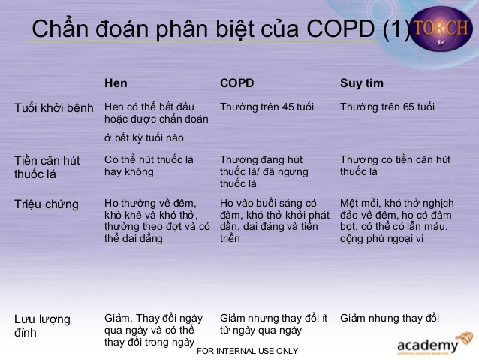
IV. Chẩn đoán.
1. Chẩn đoán xác định: Dựa vào tiêu chuẩn trong định nghĩa và triệu chứng lâm sàng, cận lâm sàng.
2. Chẩn đoán phân biệt:

Slide 13
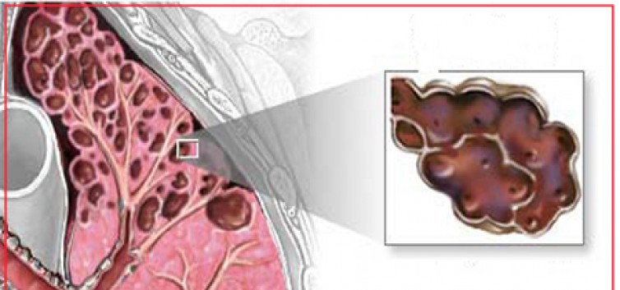
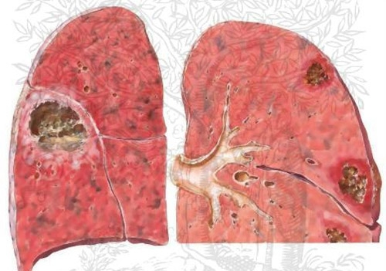
V. Tiến triển và biến chứng:
Tiến triển: Từ từ nặng dần 5-20 năm, nhiều đợt bùng phát dẫn đến biến chứng khí phế thũng và tâm phế mạn, suy hô hấp.
Biến chứng:
+ Khí phế thũng trung tâm tiểu thuỳ.
+ Tâm phế mạn, cao áp động mạch phổi.
+ Bội nhiễm: viêm phổi, áp xe phổi, lao phổi...
+ Suy hô hấp: cấp và mạn.

Slide 14
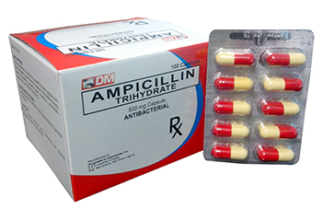
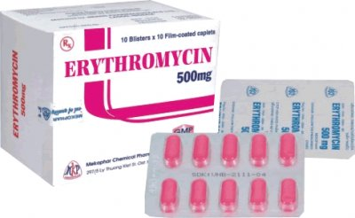
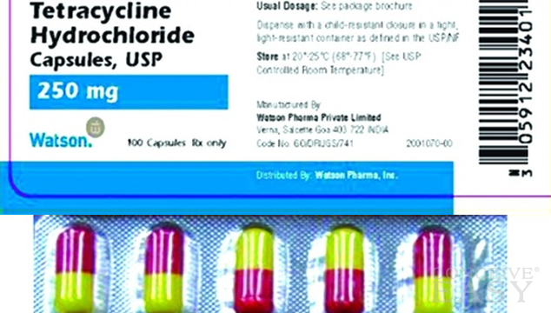
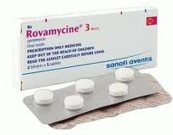
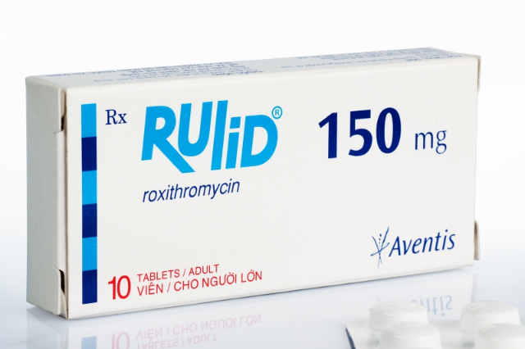
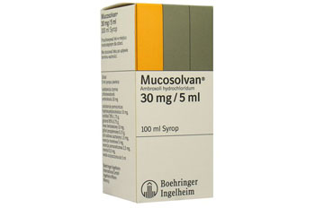
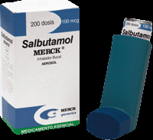
VI. Điều trị:
1. Đối với VPQM, không có tắc nghẽn

Slide 15
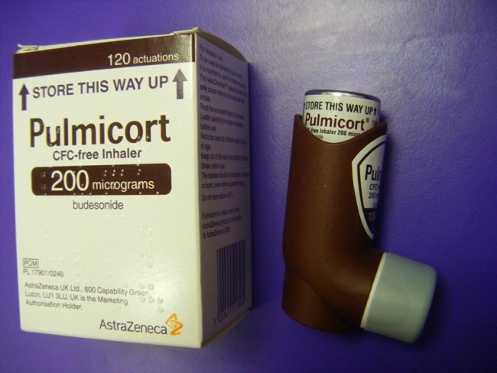
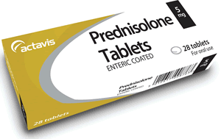
2. Đối với VPQM tắc nghẽn
3. Dự phòng

